Slide 1
Технологія виготовлення канзаші (роза)
Підготували:
Учениці 11-А класу
Арутюнова Дайана
Капко Марія
Тіщенко поліна
Щербина Єлизавета

Slide 2
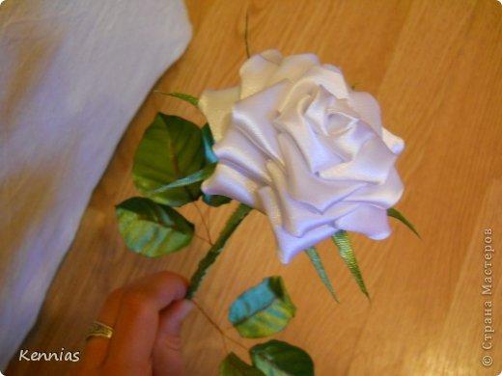

Slide 3
Для роботи нам потрібно:
1.Стрічка білого кольору 5 см
2.Два види зеленої стрічки 5 см і 2,5 см
3.Клей (термо- пістолет)
4.Паяльник
5.Пінцет
6.Дріт для стебла
7.Тонкий дріт
8.Ножниці
9. Запальничка
10.Лінійка
11.Свічка

Slide 4
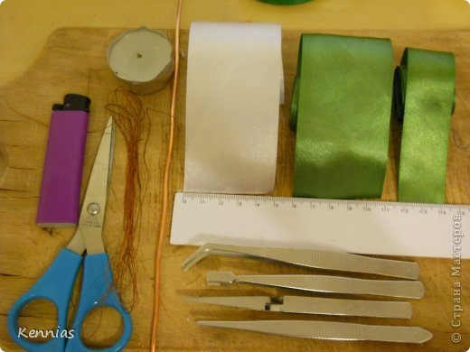

Slide 5
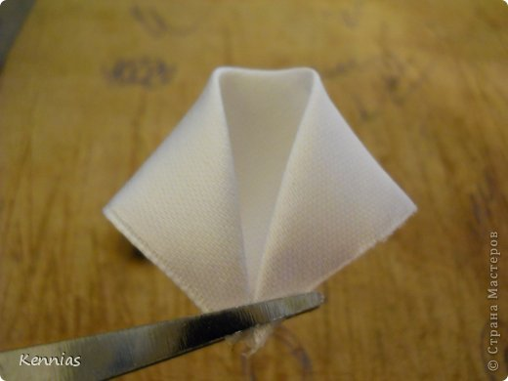
Для початку треба вирізати квадрати із білої стрічки розміром 5х5 см. Скласти квадрат навпіл ,потім кутки загорнути в середину.

Slide 6
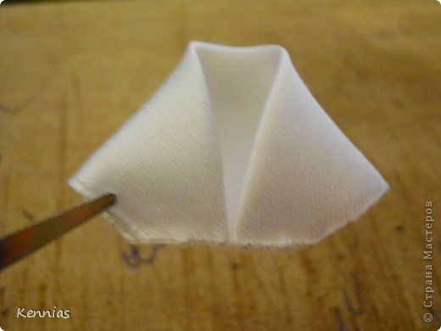
2.Підрізаймо низ і опалімо.

Slide 7
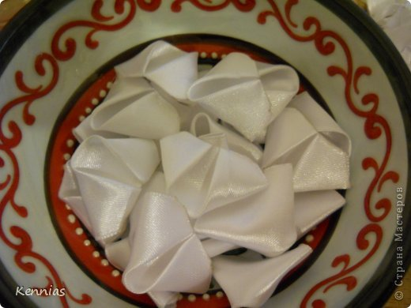
3.Вийшло 25 заготовок ,але нам знадобиться 23.

Slide 8
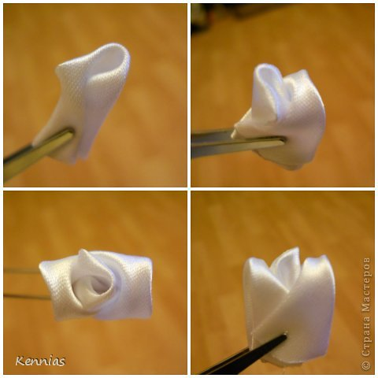
4. Починаємо робити серединку. Одину пелюстку скручуємо з крапелькою клею. Далі до неї з одного боку приклеюємо другий пелюстку. До протилежної сторони приклеюємо третю.

Slide 9
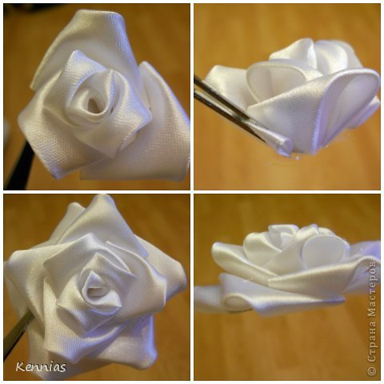
5. Далі по спіралі починаю приклеювати інші пелюстки. Кожен наступний ряд пелюсток приклеїти трохи вище, щоб троянда була плотнішою.

Slide 10
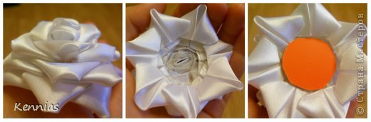
6. Готова троянда. Щоб зробити її більш вигнутою, покладіть її в долоню (чашечкою) і натисніть на зворотну сторону. Далі потрібно вирізати з щільного картону кружок під основу троянду і відкласти її в сторону.

Slide 11
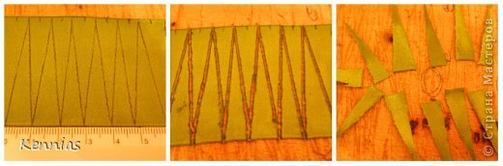
7. Із зеленої стрічки (шириною 5 см) потрібно вирізати листочки під бутон. Треба відзначити з кожного боку стрічки по 1 см і провести зигзагоподібні лінії по лінійці. Всі вирізала паяльником (вийшла подвійна порція листочків).

Slide 12
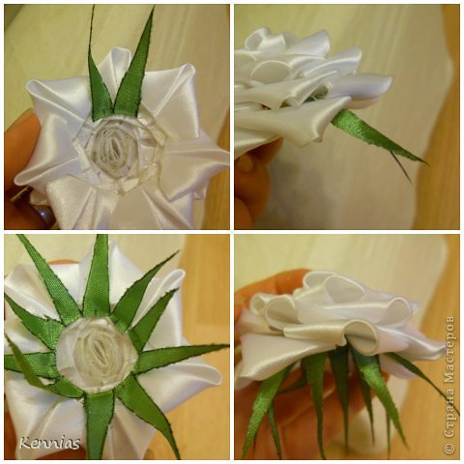
8. Тепер приклеюємо листочки до троянди. Потрібно приклеюїти край щоб закривався картонною заготівкою, яку ми вирізали раніше .

Slide 13
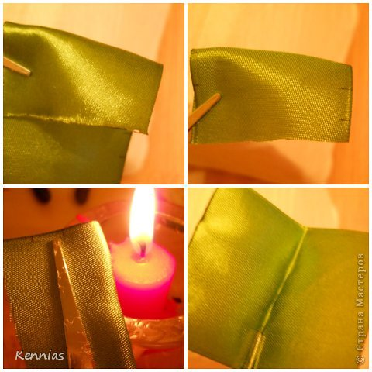
9. Далі робимо листочки. Беремо зелену стрічку (5 см), складаємо її лицьовою стороною всередину (розмір довільний) і обрізаємо. Вийшов складений прямокутник (лицьовою стороною всередину). Тепер в місці складки потрібно провести близько білю вогню (не опалюючи, інакше все склеїться). Вийшла стійка складочка посередині.

Slide 14
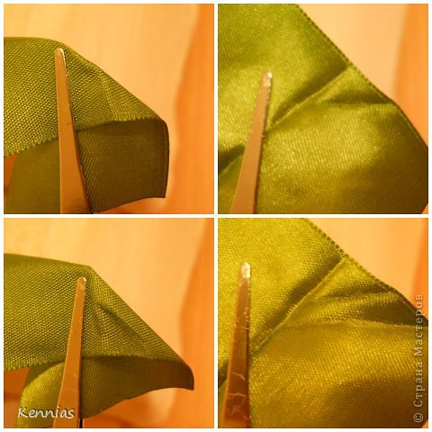
10. Далі робимо прожилки на листочку. Лицьовой стороною всередину складаємо листик по діагоналі, перпендикулярно середині і проводимо біля вогню (не опалюючи). Вийшла складочка.

Slide 15
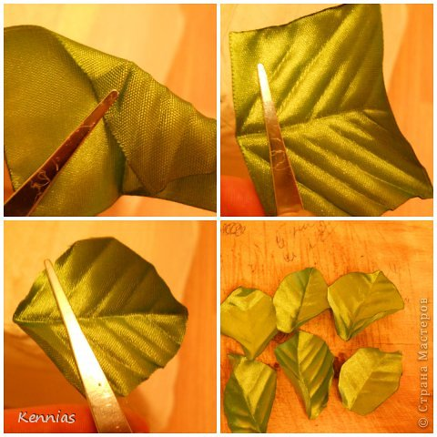
11. Продовжуємо з іншого боку. Потім вирізаємо листочок потрібної нам форми і опалюємо краї. Всього нам потрібно 6 листочків (можна зробити два великих і чотири маленькі).

Slide 16
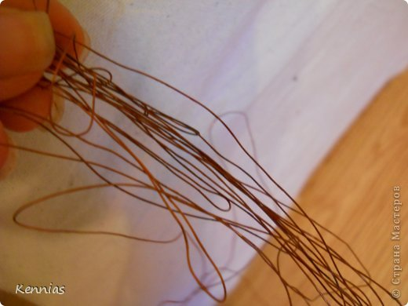
12. Беремо тонку дріт і нарізаємо 6 відрізків довільної довжини.

Slide 17
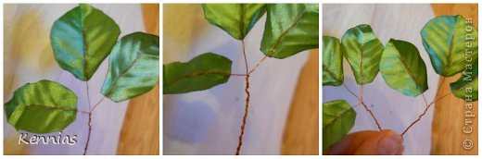
13. Потрібно приклеїти дріт до листочка. Треба засунути кінчик дроту в носик термо-пістолета і приклеїти до серединки аркуша (якщо частина дротів не приклеїлася, її можна підклеїти). Приклеюємо всі листочки до дроту. Далі потрібно з'єднати листки в гілочками. Для цього повертаємо три листка і плоскогубцями закрутити міцніше. Вийшло дві гілочки)

Slide 18
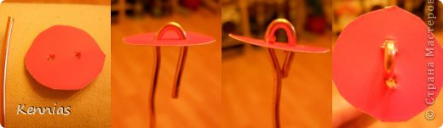
14. Приступимо до стебла. В вирізаній підставі для троянди робимо дві дірочки під розмір дроту. Звертаємо дріт гачком і протягуємо її в картон. З'єднуємо кінчик з основою.

Slide 19
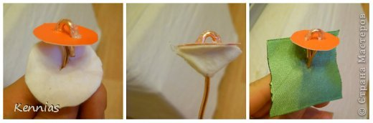
15. З ватного диска вирізаємо невеликий кружок (розміром як основа). Протягуємо дріт у ватку і приклеюємо її краї до картону. Потім вирізаємо з 5см стрічки квадрат і протягуємо в нього дріт з ваткою.

Slide 20
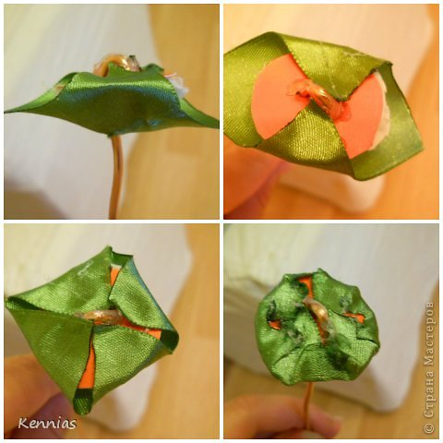
16. Приклеюємо край стрічки до картону. Заокруглюємо край стрічки і опалюємо запальничкою.

Slide 21
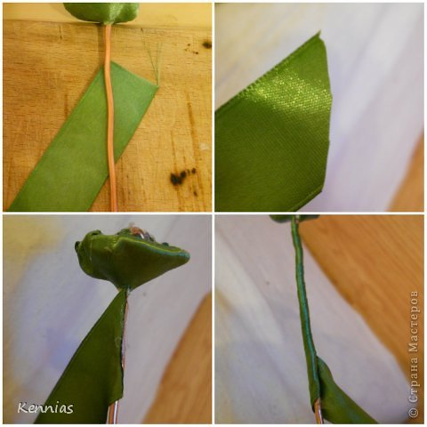
17. Починаємо обертати стебло стрічкою. Беремо зелену стрічку (2,5 см) і по діагоналі обрізаємо її край. Приклеюємо край до дроту (щоб міцніше трималася). Починаємо діагонально намотувати стрічку на дріт.

Slide 22
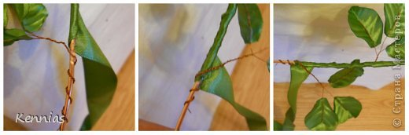
18. Тепер потрібно приєднати гілочку. Щоб нічого не розпалося , в місці, де повинні бути листки, на стебло капаєм клей і закріплюємо стрічку .Прикручуємо гілочку до стебла і закріплюємо крапелькою клею. Акуратно обмотуємо гілку стрічкою (всі закріплюємо клеєм). Так само прикріплюємо і другу гілочку.

Slide 23
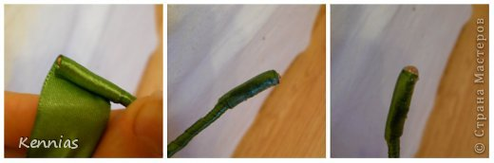
19. У кінці стебла намотаємо стрічкою рівно (а не по діагоналі) і закріплюємо клеєм. На кінчик дроту капаємо краплю клею.

Slide 24
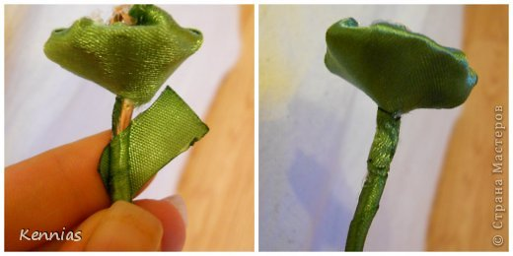
20. Сховаємо початок стрічки під прямокутником того ж кольору.

Slide 25
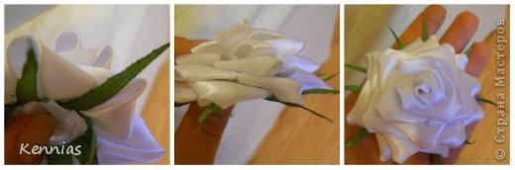
21. Ми майже закінчили! Листочки біля основи троянди потрібно трохи підклеїти до пелюсток (щоб вони не стирчали вниз). На крапельку клею садимо наші листики.

Slide 26
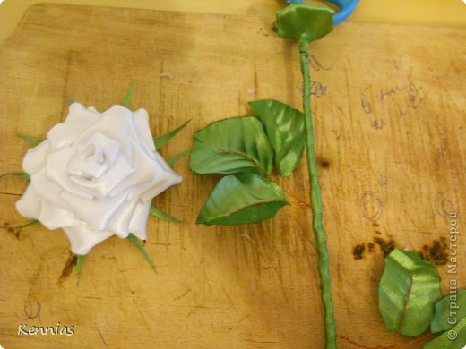
22. Приклеїти троянду до стебла.

Slide 27
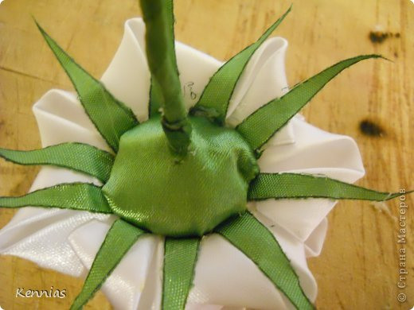
23. Заливаємо троянду клеєм і приклеюємо її до стебла.

Slide 28
